Slide 1
基于CHAM的软件测试方法
晏文威 洪瑜 郭恩威 赵雁斌

Slide 2
Introduction
Method
Example
Conclusion

Slide 3
Introduction
Method
Example
Conclusion

Slide 4
Introduction
软件结构测试基本概念
结构测试是针对被测单元内部是如何进行工作的测试。它根据程序的控制结构设计测试用例,主要用于软件或程序验证。结构测试法检查程序内部逻辑结构,对所有逻辑路径进行测试,是一种穷举路径的测试方法
采用结构测试方法必须遵循以下几条原则,才能达到测试的目的
1、保证一个模块中的所有独立路径至少被测试一次。
2、所有逻辑值均需测试真和假两种情况。
3、检查程序的内部数据结构,保证其结构的有效性。
4、在上下边界及可操作范围内运行所有循环。

Slide 5
Introduction
软件结构测试基本概念
体系结构的结构测试的基本做法一般是：
（1）选择一种规约描述机制对软件体系结构进行形式描述,通过形式描述产生软件体系结构测试计划。
（2）在形式描述的基础上抽象出软件体系结构基本组成之间关系的一个抽象模型,基于传统的结构覆盖思想产生满足需求的测试用例。
（3）通过软件体系结构模拟器运行测试用例,获得运行结果。
（4）把实际测试结果和测试预言进行比较,如果结果与测试预言一致并且测试覆盖已经达到充分,则结束测试,否则,需要考虑以下两个问题
①如果测试结果与测试预言不一致,说明软件体系结构的结构存在问题,
需要对软件体系结构的元素进行重新配置,然后重复(1)(2)(3)(4)等步骤。
②如果仅仅是测试覆盖不够充分,则增加测试用例,以便覆盖未被模拟
执行的路径。

Slide 6
Introduction
一致性测试
一致性测试需要检查软件系统的行为是否与软件体系结构规约中定义的行为一致,并且要检查系统经过修改之后,系统的行为是否仍然与软件体系结构规约中定义的行为一致。
另外,在基于的软件开发生命周期中,从需求到软件体系结构之间的一致性测试,以及从软件体系结构到基于该的不同软件系统之间一致性测试等也是应该考虑的。

Slide 7
Introduction
回归性测试
回归测试是指对基于软件体系结构的软件系统进行修改之后所进行的再测试过程。在软件体系结构层次,一般需要考虑两个方面的回归测试：
由于软件体系结构实现过程中局部代码的修改而需要进行的回归测试,而软件体系结构的配置没有发生变化。
由于软件体系结构的配置发生变化而需要进行的回归测试。

Slide 8
Introduction
可测试性
可测试性力系统的可测试性是指系统支持某种测试策略或侦探特定错误类型的能力。一般是利用测试数来定义可测试性。
例如,测试数可以定义为单个指令修改时影响的路径集合。考虑可测试性时,测试数提供了一种分类和比较程序的方法即一个程序的测试数较小,则它是可测试的如果程序的测试数比程序的测试数小,则认为程序比程序更容易测试。如果在软件体系结构规约中也借用的概念,则系统的测试数也可以从体系结构规约获得。如果系统中大多数单个的语句修改都只需要重新运行一小部分当前的测试用例,则该系统是回归可测试的。在这种定义下,回归可测试性是程序的设计和测试套的一个函数。为了考虑回归可测试性,需要引入回归数的概念,把由于对某条单个指令的任何修改,测试组中受到影响的测试用例的平均数称为回归数。回归数越小,则程序的回归可测试性越好。

Slide 9
Introduction
Method
Example
Conclusion

Slide 10
Method
CHAM介绍
化学抽象机（CHAM）是一种对动态软件体系结构的分析、测试非常有用的形式化描述技术。它不仅可以描述系统静态特征，还能从系统操作的动态性方面进行描述，通过对各单元的描述、引入的转化规则及重写描述和分析体系结果的动态行为，因而可使软件开发人员很快了解系统的功能和行为。
用CHAM描述的软件体系结构规格说明包括四个部分：
1、体系结构组成构建（即分子）的语法描述，构建分为3类：数据元素、处理元素和连接元素
2、系统的初始状态（即溶液S）
3、一组描述构件间交互活动以实现系统动态行为变化的迁移规则T
4、一组表示系统预期终止状态的溶液集

Slide 11
Method
CHAM介绍
结构：
CHAM主要使用了化学隐喻，即化学抽象机由一组分子m1,m2…、溶液s1,s2...和迁移规则T1,T2…组成。分子构成了CHAM的的基本元素（构件），溶液是有限多个分子的集合,它解释成一个CHAM状态。
状态迁移规则指出了CHAM在中溶液状态改变的依据。
规则：
从应用范围可分为：
通用规则：即在整个CHAM中通用的规则；
专用规则：适用于某些特定分子的规则。
其中通用规则包含4个，即反应规则、化学规则、膜的规则、气孔规则。
从反应作用可分为：
加热规则：把大分子分解成小分子的规则
冷却规则：小分子合成大分子的规则

Slide 12
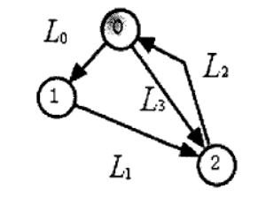

Method
LTS
标号迁移系统LTS：
一个标号迁移系统LTS是一个五元组，即（S,L,S₀,S_{F},T)，其中S₀∈S是初始状态，S_{F∈S}是终止状态的集合
T对应的是各个元素的迁移关系。标号迁移系统中的每个状态对应于CHAM中的一种溶液,因此,可以用分子的集合来描述软件体系结构中构件的状态,LST图中弧及弧上的标号标明了状态转换的迁移规则。在得到LTS后,需要定义一条LTS中的完全路径,以指导测试。
例子：
右图中给出了一个LTS图，其中圆圈表示状态,箭头及箭头上的标号表
示迁移,其中,状态0表示初始状态，同时又是终止状态,箭头上的标
号L₀,L₁,L₂,L₃。组成了标号集合.其中
就是一条完全路径。

Slide 13
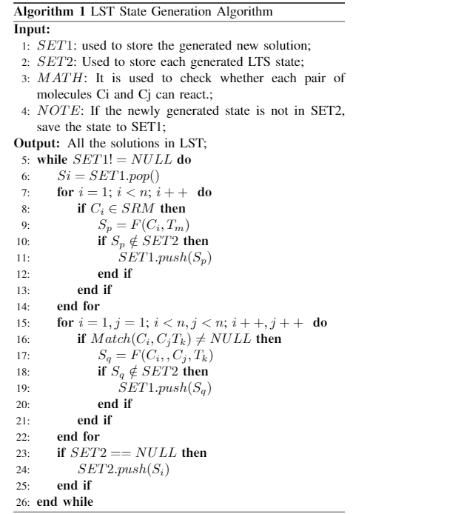
Method
CHAM描述的软件体系结构导出LTS及其算法
通过CHAM描述的软件体系结构导出LTS可以分为两个步骤：
（1）：用化学抽象机对软件体系结构进行形式化描述。
（2）：根据化学抽象机对软件体系结构的形式化描述导出软件体系结构的标号迁移系统。
必要定义：
SET1:（广义表）用来存储生成的新溶液
SET2:（广义表）用来存储每个生成的LTS状态，且该数组与上下文无关。
MATH函数：用来检查每一对分子Ci和Cj是否可以发生反应。
NOTE：若是新生成的状态不在SET2中，则把该状态存入SET1
SRM：自反应型分子，在条件满足时可以自己反应
溶液集生成算法

Slide 14
Method
测试覆盖准则
根据化学抽象机描述的软件体系结构导出标号迁移系统LTS后,就要考虑在导出的LTS上应用什么测试覆盖准则来生成测试路径,以指导测试
基于LTS的测试覆盖准则,这其中他们对LTS中路径的覆盖程度依次减弱：
（1）全路径覆盖：覆盖LTS中的所有路径至少一次。
（2）基本路径覆盖：覆盖LTS中的基本路径集中的每条独立路径至少一次。
（3）迁移覆盖：覆盖LTS中所有迁移至少一次。
（4）节点覆盖：覆盖LTS中的所有节点状态至少一次。
全路径覆盖是不经济、不现实的。节点覆盖是最弱的逻辑覆盖标准,而
迁移覆盖是相对节点覆盖稍强的逻辑覆盖标准。基本路径测试相对于全路径
测试,需要较少的测试用例,但能够保证对中的每一个独立路径都被测
试过,那么可以认为中的每个迁移都已经检验过了,即达到了语句覆盖。
因此,我们采用折中的方法,即选用基本路径测试方法来生
成的测试路径。

Slide 15
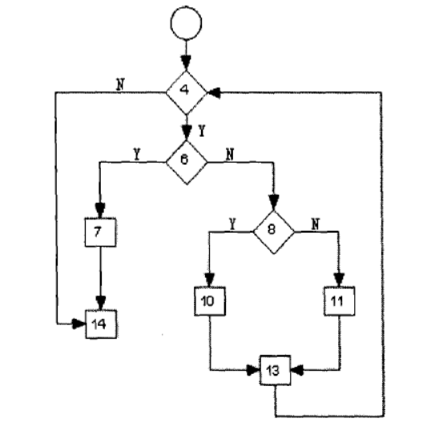
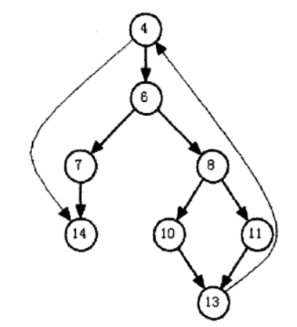
Method
基本路径测试方法
基本路径测试方法是在控制流图的基础上,通过分析控制结构的环形复杂度,导出执行路径的基本集,再从该基本集设计测试用例。基本路径测试方法包括以下4个步骤：
（1）根据程序的流程图,画出程序的控制流图
（2）计算程序的环形复杂度,导出程序基本路径集中的独立路径条数,这是确定程序中每个可执行语句至少执行一次所必须的测试用例数目的上界。
（3）导出基本路径集,确定程序的独立路径。
（4）根据（3）中的独立路径,设计测试用例的输入数据和预期输出。
程序的流程图
程序的控制流图

Slide 16
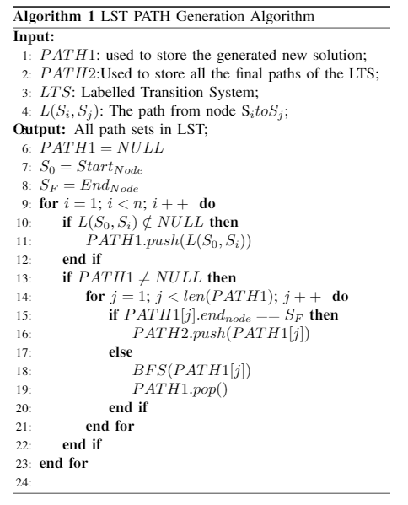
Method
基于LTS的测试路径生成
算法1：生成LTS所有路径（BFS）
输入：LTS
输出：LTS中所有路径集
STEP1：初始化数组PATH1，使之为空，
初始化节点S0,使之为初始节点，
初始化节点SF使之为终止节点
STEP2:从初始节点S0向下搜索,找到所有与S0直接相连的边(S0→Si),
同时修改数组,将每条路径分别存入数组PATH1中,当数组PATH1为空时，
算法结束，否则：
STEP2.1:对数组PATH1中的每个路径Ci进行检查,如果路径Ci的最后一个
节点为SF,则将Ci存入数组PATH2中,同时将其从数组PATH1中册除。否则:
STEP2.2:沿路径Ci中的最后一个节点Sk继续向下搜索,找出与节点Sk直
接相连的路径(Sk→Sp),并将其与路径Ci进行连接,即将与Sk节点直接相连的路径接到
Ci的后面（S0...→Sk→Sp),并存入数组PATH1中，同时将Ci从PATH1中删除。
STEP3:算法结束

Slide 17
Method
独立路径的基本路径集生成算法
算法2：找到LTS中的所有独立路径
输入：数组PATH2
输出：LTS中的基本路径集
STEP1：在数组PATH2中任选一个路径存入数组SET中,并将其
从数组PATH2中删除。
N--;
While (N>0)：
STEP2:在数组中PATH2任选一个元素路径P,并与SET中的每个路径进行比较
IF (路径P中至少有一条边不包含在数组SET的任意元素路径中)
将该路径P存入SET中。
N--；
STEP3:算法结束
最后，数组SET中得到N条路径就是所求的LTS中的独立路径，也就是最终LTS的测试路径。

Slide 18
Introduction
Method
Example
Conclusion

Slide 19
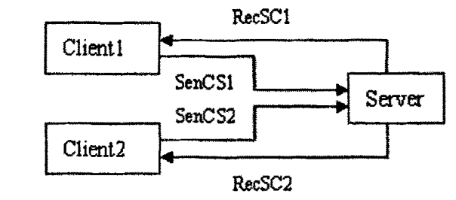
Example
基于C/S结构的测试路径生成：
本例主要通过化学抽象机对客户端/服务器这一体系结构进行描述，然后导出客户端/服务器结构的标号迁移系统LTS，最后生成基于此标号迁移系统的测试路径.
化学抽象机描述的C/S结构
C/S结构
C/S架构是非常常见的一种软件体系架构。下图给出了基于构件和连接件的C/S结构的体系结构描述，方框代表构件，箭头代表连接件，箭头上的标签表示数据元素通过连接件进行交互。
静态C/S结构的体系架构表述

Slide 20
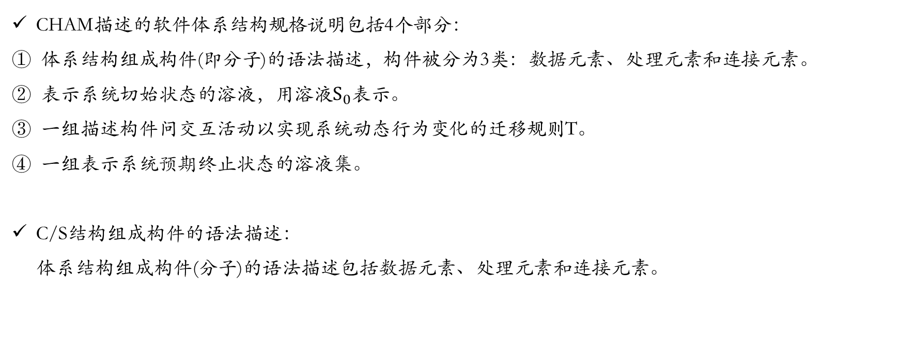
Example
基于C/S结构的测试路径生成：
化学抽象机描述的C/S结构
CHAM描述的C/S结构的规格说明
CHAM描述的软件体系结构规格说明包括4个部分：
体系结构组成构件(即分子)的语法描述，构件被分为3类：数据元素、处理元素和连接元素。
表示系统切始状态的溶液，用溶液$S_{0}$表示。
一组描述构件问交互活动以实现系统动态行为变化的迁移规则T。
一组表示系统预期终止状态的溶液集。
C/S结构组成构件的语法描述：
体系结构组成构件(分子)的语法描述包括数据元素、处理元素和连接元素。

Slide 21
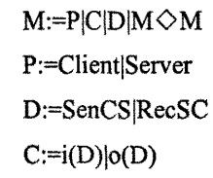
Example
基于C/S结构的测试路径生成：
化学抽象机描述的C/S结构
CHAM描述的C/S结构的规格说明
C/S结构组成构件的语法描述
在此，M表示C/S架构的构件，P为处理构件的集合，包含 Client 和 Server 两个构件。C为连接构件的集合，指出系统构件之间可能的数据通信，包含 I 和 O 两个操作，表示数据构件的交互端口，且 i 为输入端口，O为输出端口。D为数据构件的集合，表示在不同处理构件之间进行的信息交换，包含 SenCS 和 RecSC 两个构件，分别表示 Client 向 Server 发送的信息和 Client 接收到 Server 发送反馈信息。符号◇表示了处理元素输入输出行为的状态。

Slide 22
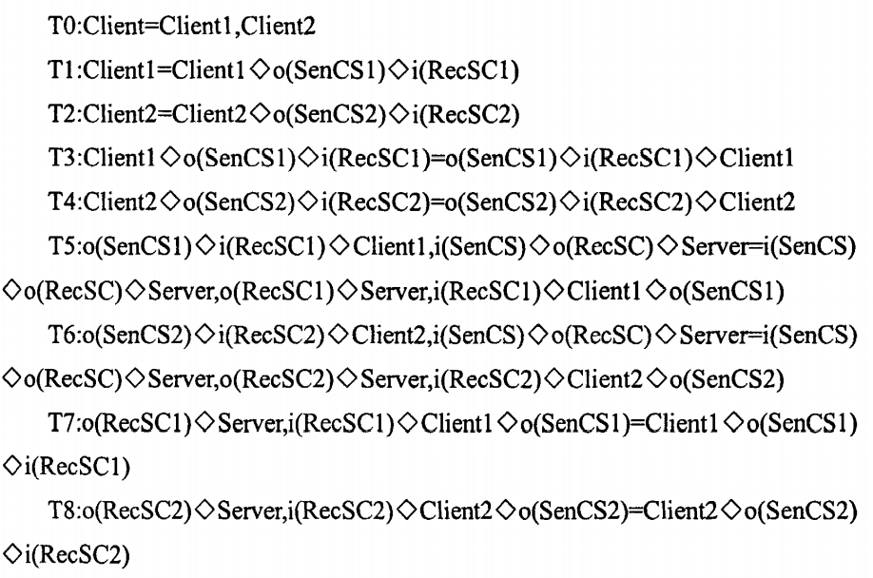
Example
基于C/S结构的测试路径生成：
化学抽象机描述的C/S结构
CHAM描述的C/S结构的规格说明
客户端/服务器结构的迁移规则
以CHAM规格说明为基础，并根据C/S结构的工作原理，给出了C/S结构的迁移规则,9条迁移规则如下：
TO: 表示系统开始，Client分解为Client 1和Client 2，并且他
们可以平行地参加反应。
Tl： 表示客户端Client 1启动，并处于等待状态。
T2：表示客户端Client 2启动，并处于等待状念。
T3：激活处于等待状态的Client 1 ，且Client 1可以向Server发
送数据访问请求。
T4：激活处于等待状态的Client2，且Client2可以向Server发
送数据访问请求。
T5：Client 1向Server发送数据访问请求，并等待接收Server
发送的反馈信息，Server接收到Client 1的数据访问请求，
准备请求结果，同时可以接收其它客户端发送的数据
请求。
T6：Client2向Server发送数据访问请求，并等待接收Server发
送的反馈信息，Server接收到Client2的数据访问请求，
准备请求结果，同时接收其它客户端发送的数据请求。
T7：Server向Client 1发送请求结果，同时Client 1接收Server
发送的请求结果，并处于等待状态。
T8：Server向Client2发送请求结果，同时Client2接收Server发
送的请求结果，并处于等待状态。
以上9条反应规则中，T0是一条加热规则，即把大分子分解成小分子的规则，从而使小分子可以平行地参加反应，T1一T8都为专用规则，其中T7和T8表示返回到初始状态。

Slide 23


Example
基于C/S结构的测试路径生成：
化学抽象机描述的C/S结构
CHAM描述的C/S结构的规格说明
C/S架构的初始溶液$S_{0}$和终止溶液集$S_{F}$
在用CHAM定义系统体系结构时，必须定义CHAM的初始溶液，即明确系统的最初状态。对于C/S结构，其初始溶液So为：
由于终止溶液集SF中的终止溶液不唯一，且存在循环，我们对反应规则T7和T8进行了改写，使Client l在经过规则T7后处于关闭状态，Client2在经过T8后处于关闭状态，从而都不再继续向下进行反应。改写后的规则如下：|

Slide 24

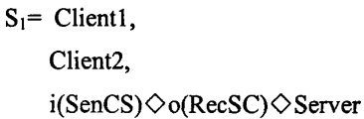
Example
基于C/S结构的测试路径生成：
化学抽象机描述导出LTS
CHAM描述的C/S结构的动态模拟
在下面我们对CHAM描述的客户端/服务器结构进行动态模拟，来跟踪系统状态的变化。首先根据初始溶液So中的分子Client和 I (SenCS)◇o(RecSC)Server，使用加热规则TO来进行加热，启动系统生成两个客户端 Client l和Client2。
其中，
根据迁移规则TO，使溶液从$S_{0}$进化到$S_{1}$， $S_{1}$溶液的含义是：生成两个客户端 Client l和Client 2，它们可以平行地发生反应，且Server等待接收Client l和Client2发送的请求。

Slide 25

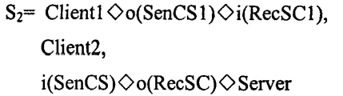

Example
基于C/S结构的测试路径生成：
化学抽象机描述导出LTS
CHAM描述的C/S结构的动态模拟
根据溶液$S_{1}$中的分子状态，可以在迁移规则中选择能够发生反应的迁移规则T1和T2，我们选择T1，则：
其中，
就这样，溶液$S_{2}$相对溶液$S_{1}$，Client l处于等待状态，等待激活，得到溶液$S_{2}$后，继续进行迁移规则的选取，在此，我们可以选择T2或T3，就这样，在不同的状态下进行转换，直到到达结束状态，终止溶液$S_{25}$，
……

Slide 26
Example
基于C/S结构的测试路径生成：
化学抽象机描述导出LTS
CHAM描述的C/S结构的动态模拟
对于一给定的初始溶液和一组反应规则，我们一定可以从初始溶液开始，进化到终止溶液结束，但从初始溶液进化到终止溶液的路径不是唯一的，每条路径上的每个结点都表示了进化过程中的状态变化情况。以上的推导过程只是其中一种从初始溶液到终止溶液的进化过程。下面会给出了从初始溶液So到终止溶液集SF的所有进化过程。
CHAM描述导出LTS
CHAM可以描述软件体系结构的动态规格说明，然后生成基于此规格说明的LTS，以表示整个软件体系结构的动态行为。在下图中可以找到上面举例的路径：

Slide 27
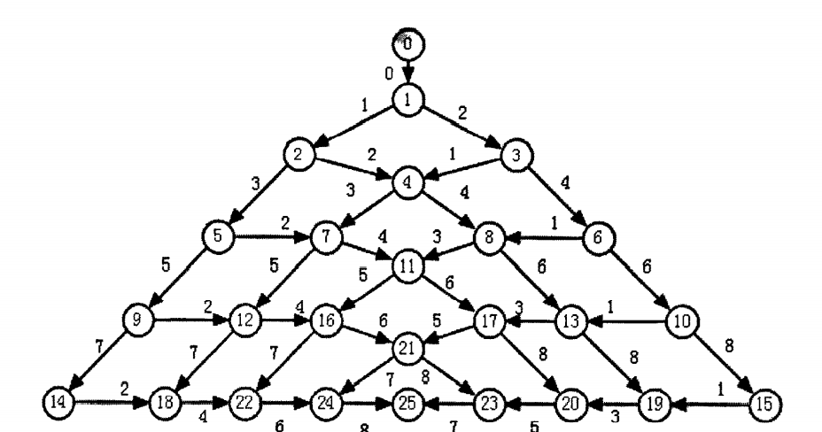
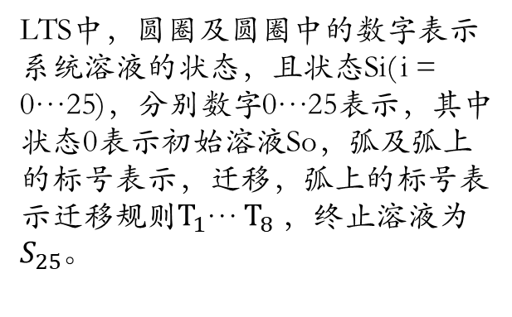
Example
基于C/S结构的测试路径生成：
化学抽象机描述导出LTS
CHAM描述导出LTS
LTS中的结点表示不同状态，而结点之间的迁移表示状态的变化，而迁移上的标号表示引起状态发生变化的迁移规则。根据CHAM描述的C/S结构，以及4.2.1节中溶液状态变化的动态模拟过程，得到如下图所示的初始溶液到终止溶液的整体LTS。
LTS中，圆圈及圆圈中的数字表示系统溶液的状态，且状态Si( i = 0…25)，分别数字0…25表示，其中状态0表示初始溶液So，弧及弧上的标号表示，迁移，弧上的标号表示迁移规则$T_{1}$… $T_{8}$，终止溶液为$S_{25}$。

Slide 28
Example
4.基于C/S结构的测试路径生成：
基于LTS测试路径生成
C/S结构的LTS的环形复杂度
计算LTS环形复杂度时，一般采用环形复杂度计算的一种方法： V(G)=E – N + 2，选取V(G)条独立的路径作为测试路径，其中E为LTS图中弧的数目，N为LTS中节点的数目，V(G)为生成LTS中独立路径的最小数目。
根据C/S结构的LTS图，我们可以得出V(G)的值，在LTS中，有4l条弧，26个节点，V(G)=E – N + 2 = 41-26+2=17，即LTS中有17条独立路径。

Slide 29
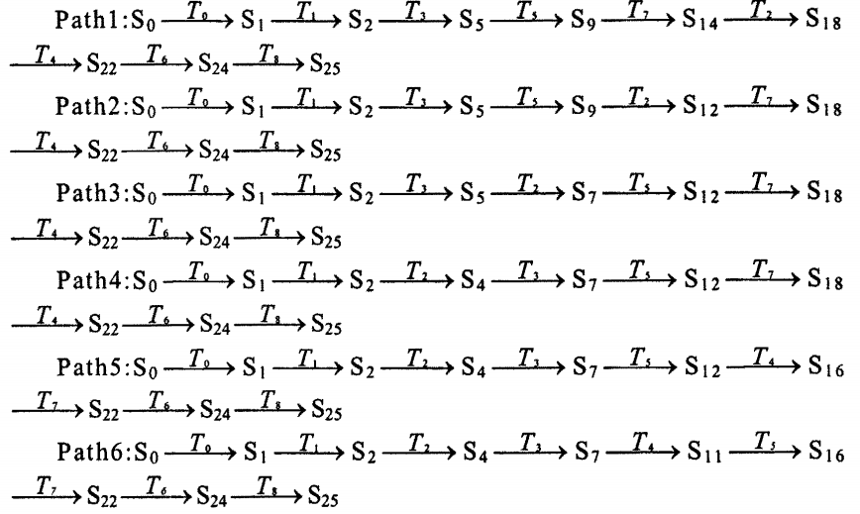
Example
基于C/S结构的测试路径生成：
基于LTS测试路径生成
导出LTS中独立路径的基本路径集
根据LTS环形复杂度V(G)的值17和独立路径的基本路径集生成算法，可以导出LTS中独立路径的基本路径集。下面列出基本路径集中的17条独立路径：
根据以上生成的LTS中的测试路径，就可设计出基于此测试路径的测试

Slide 30
Introduction
Method
Example
Conclusion

Slide 31
Conclusion
我们主要讲了一种基于CHAM描述的软件体系结构测试路径生成方法。并以客户端/服务器这一体系结构为例，对以上理论进行验证，并最终得出客户端/服务器架构的测试路径，完成了体系结构的测试工作。
基于化学抽象机的软件体系结构测试技术是软件体系结构测试的一个主要组成部分。与其它基于软件体系结构的测试技术相比，它在描述软件体系结构的动态性方面具有可用性强、灵活性高、更加符合实际需求等优点。

Slide 32
References
[1]徐士华. 基于软件体系结构的测试技术[D].哈尔滨工程大学,2009.
[2]许慧,伦立军.基于π演算的软件体系结构测试技术[J].计算机工程,2009,35(13):55-57.
[3]Inverardi P, Wolf A L. Formal specification and analysis of software architectures using the chemical abstract machine model[J]. IEEE transactions on software engineering, 1995, 21(4): 373-386.
[4]朱凯,毛宜军,叶俊民.软件体系结构测试研究与进展[J].现代计算机(专业版),2009(09):51-54+58.
[5]巩绪芳,周颖,李必信.软件体系结构测试技术的现状与思考[J].小型微型计算机系统,2008(08):1450-1457.
[6]陈任. 基于Browser/Server体系结构的软件测试技术及其应用[D].武汉大学,2004.
[7]伦立军, 软件体系结构测试技术基础研究. 黑龙江省,哈尔滨师范大学,2007-04-29.
[8]佟海.基于C/S体系结构的软件测试方法[J].今日科苑,2010(22):192.
[9]张迪,伦立军.面向图文法的体系结构测试方法研究[J].哈尔滨师范大学自然科学学报,2010,26(01):78-82.
[10]吴小玲.Web软件测试方法的研究[J].福建电脑,2008(11):30-31.
[11]叶俊民. 基于软件体系结构的测试用例生成技术研究[D].哈尔滨工程大学,2005.
[12]王绍婷. 基于软件体系结构的基本构件路径生成方法研究[D].哈尔滨师范大学,2015.

Slide 33
Thanks

